Slide 1
농촌간호의 개념과 이론
『농촌간호 : 개념, 이론, 그리고 실무』 세미나 - 1회차
일시: 2023년 3월 20일(월) 8pm.
발제자: 이경희(seolfor@gmail.com)

Slide 2
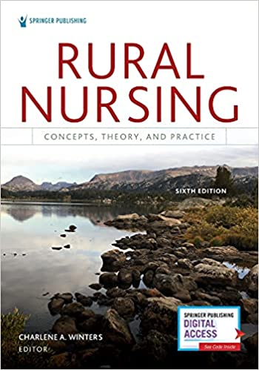



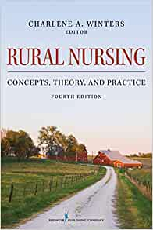

『농촌간호: 개념, 이론, 그리고 실무』
^{(제6판)}
1st 1998
2nd 2006
3rd 2010
4th 2013
5th 2018
6th 2021

Slide 3
<참 고>
농촌^{Rural}
인구가 희박한 지역, 비(非)도시 지역의 통칭
농촌의 조작적 정의(Hewitt, 1989)
  중심 시가지와의 근접성
  지역사회의 크기
  인구 밀도
  총 인구 수
  경제적/사회경제적 요인
<표> 미국의 농촌 범주체계
미국 정부기관 | 분류법 | 범주
경제연구소^{ERS} | RUCA 코드 | 지역별 통근자료
관리예산처^{OMB} | 대도시 분류체계 | 수도권, 비수도권, 소도시
인구조사국^{U.S Census Bureau} | 농촌과 도시 분류법 | 도시화 지역, 도시 클러스터

Slide 4
<참 고>
농촌^{Rural}
[농업·농촌 및 식품산업 기본법 제3조] ① 읍·면의 지역, ② 그 외의 지역의 경우 농업, 농업 관련 산업, 농업인구 및 생활여건 등을 고려하여 농림축산식품부장관이 고시하는 지역
  시의 설치기준: 대부분 도시의 형태를 갖추고, 인구 5만명 이상, 전체 인구의 60% 이상이 중심 시가지에 거주해야 함 (지방자치법)
  읍의 설치기준: 읍은 그 대부분이 도시의 형태를 갖추고 인구 2만 이상.
[국토의 계획 및 이용에 관한 법률 제6조] 도시를 제외한 나머지 부문
  도시: 인구와 산업이 밀집되어 있거나 밀집이 예상되어 그 지역에 대하여 체계적인 개발·정비·관리·보전 등이 필요한 지역
[지방자치법 제2조] ① 도시 지역의 녹지지역 중 생산·보전녹지지역 ② 관리지역 중 생산·보전관리지역 ③ 농림·자연환경보전지역

Slide 5
농촌간호이론의 필요성: 왜 농촌에 초점을 두는가?
인구밀도가 낮은 지역임에도 불구하고 여전히 상당수의 인구가 거주하고 있음
농촌지역의 산업은 국가 전체 경제에도 영향을 미침.
  농어업, 광업, 목축업 등 자원기반산업 외에도 레저산업, 제조업, 가공업 등이 분포
도시지역에 비해 더 많은 취약인구집단이 거주하고 있음
  older, less educated, less healthy,
  교통수단과 의료자원에 대한 접근성이 낮음
  이주노동자, 계절노동자, 결혼이주여성 등 취약인구집단
농촌 지역의 주민은, 도시와 마찬가지로, 또 도시와는 다른 성격의 다차원적인 문제를 안고 있음.

Slide 6
농촌간호이론의 발전: 1단계(1977~1998)
1977년, 몬태나주립대학교(MSU) 간호대학 농촌간호 석사과정 개설
  간호학자, 인류학자, 사회학자 등으로 구성
  연방정부의 예산지원을 받음
  총 5학기(5 quarters) 과정, 졸업 논문 필수
  필수과목 중 2개 과목에서 지역사회에서 질적 연구(인터뷰)를 수행
1982년, 서부간호연구소(WIN) 설립
  실증적인 농촌간호이론을 개발하기 위한 노력
  역행추론적 방법 활용한 질적 연구 수행: 농촌의 건강과 보건의료에 관한 일반 명제가 존재하지 않기 때문에 구체적인 자료로부터 일반적이고 이론적인 명제를 개발하기 위한 과정.
  농촌간호이론 개발의 토대가 됨 (이 책의 2장)
  농촌주민 인터뷰를 토대로 농촌간호 관련 개념도출: 건강수준, 건강신념, 고립, 거리, 자립, 익명성 부재, 친숙함, 내부인/외부인, 선주민/이주민, 비공식적 보건의료체계 등의 개념 도출

Slide 7
농촌간호이론의 발전: 1단계(1977~1998)
1983년, 양적 연구(설문조사) by Dr. Weinert
  건강인식측정도구(GHPS; 신체적), 개인자원조사(PRQ; 사회적), 불안측정도구(TAS; 정신적), 우울측정도구(BDI; 정신적)
  문화기술적 연구에 의해 도출된 일부 농촌 건강개념을 검증
이론의 구성요소 다듬기: 인간, 환경, 건강, 간호라는 간호이론의 네 가지 차원으로 범주화
1989년, “농촌간호: 이론적 토대 개발” 논문 출판 (by Long & Weinert)
(Long KA, Weinert C. Rural nursing: developing the theory base. Sch Inq Nurs Pract. 1989 Summer;3 (2):113-27.)
  (기본가정1) 인구밀도가 낮은 지역을 농촌으로 정의,
  (기본가정2)농촌지역의 보건의료 요구는 도시지역의 그것과 다르다.
  (기본가정3)모든 농촌지역에는 공통적으로 필요한 보건의료 서비스가 있다.
  (기본가정4)도시지역에 효과적인 간호모델은 농촌지역에 적합하지 않다.
  3개의 이론적 진술문 도출. 각각의 이론적 진술문으로부터 관련 개념이 도출

Slide 8
농촌간호이론의 발전: 2단계(1999~2006)
다자간 협력연구 및 농촌간호 학술대회 참가
북미간호연구 모임(NAS Group) 결성
  미국 MSU & 캐나다 UCalgary 간 협력 연구
  기존 농촌간호이론 개념의 타당성 검증
  새로운 농촌간호이론 개념 탐색
  향후 이론개발 및 연구의 영역 논의, 결정
국제/국내 학술대회 참가(캐나다 새스커툰, 뉴욕 주 빙엄턴)

Slide 9
농촌간호이론의 발전: 3단계(2007~2012)
농촌간호사의 연구 접근성 연구(RRA)
  NAS group의 향후 연구 초점
  세번째 이론적 진술문의 집중탐구
  예비조사 실시: 실무간호사들이 생각하는 “연구”에 대한 개념 탐색
  질적조사(차창밖조사+인터뷰)
  설문조사 실시: 양적 조사. 캐나다(간호사, 의사, 사회복지사)와 미국(간호사에 초점)에서 실시
    설문 응답 결과: 오랜기간 환자와 대상자를 돌본 간호사의 개인적 경험, 환자나 대상자에게 개별적으로 배운 정보, 근거기반실무와 일치하는 행위 등을 연구접근성에 대한 설문에서 가장 많이 응답함
    학술지 활용도가 낮고, 기관의 정책이나 상식에 부합하지 않는다면 연구에 활용하지 않는 경향, 논문의 질을 평가하는 능력이 부족
『농촌간호: 개념, 이론, 그리고 실무』제3판 출판

Slide 10
농촌간호이론의 발전: 현단계(2013~현재)
농촌간호과정을 ‘취약인구집단’으로 확대: 농촌지역의 청소년, 여성, 재향군인, 이주노동자, 계절노동자 등
윈터스(Charlene Winters)박사 주축
2013년, 『농촌간호: 개념, 이론, 그리고 실무』제4판 출판
근거기반실무^{EBP}의 강조:
  농촌간호연구와 실무를 촉진하기 위해서 간호교육에 농촌실습을 포함시켜야 함을 강조.
  간호학생들을 농촌지역에서 모집하고 농촌상황 하에서 간호교육을 실시하여야 함.
  실무 현장과의 파트너십/협력적 활동 강조

Slide 11
농촌간호이론^{Rural Nursing Theory(RNT)}
<참 고>
Authors: Charlene A. Winters, PhD, RN, FAAN & Helen J. Lee, PhD, RN
First Published: 1989
간호이론 유형: 중범위이론^{Middle Range Theory}
주요 개념:
  건강신념^{Health beliefs} & 노동신념^{Work beliefs}
  건강추구행위^{Health-seeking behavior} & 선택^{Choices}
  고립^{Isolation} & 거리^{Distance}
  자립^{Self-reliance} & 독립^{Independence}
  익명성 부재^{Lack of anonymity}
  선주민^{Old-timer}/이주민^{Newcomer}
  내부인^{Insider}/외부인^{Outsider}
Primary Sources:
Winters, C. & Lee, H. J. (Eds.). (2018). Rural nursing: Concepts, theory and practice. (5th ed.). Springer Publishing Company.
Lee, H. J. (1998). Lack of anonymity. In H. J. Lee (Ed.), Conceptual basis for rural nursing (pp. 76–88). New York, NY: Springer Publishing.
Long, K. A., & Weinert, C. (1989). Rural nursing: Developing the theory base. Scholarly Inquiry for Nursing Practice, 3(2), 113-127.

Slide 12
<참 고>
농촌간호이론^{Rural Nursing Theory}
농촌간호이론은 환경을 강조하는, 발전 중에 있는 중범위 간호이론이다. 농촌간호이론에서 건강은 삶의 방식/심리 상태로 정의된다. 노인들은 건강을 좀더 기능적인 방식으로 정의할 수 있고; 농촌 주민은 자립적이고, 치료와 돌봄(care)에 필요한 자원의 필요성, 그리고 이용가능성에 대한 자기평가(self-assessment)를 기초로 하여 치료(care)를 추구하는 행위를 결정한다. 간호사의 역할은 익명성 부재와 역할 확산에 의해 특징지어진다.
*출처: Rural Nursing Theory | Nursology

Slide 13
농촌간호이론의 이론적 진술문
농촌 주민들은 건강을 우선적으로 일할 수 있는 능력, 생산적인 것, 일상적인 과업을 수행할 수 있는 것으로 정의한다. 그것은 삶의 방식이고, 마음의 상태이며, 그들의 삶의 모든 측면에서 균형을 유지하고자 하는 목표가 있다. (서술적 진술문)
농촌 주민은 자립적이고, 현재 건강 수준의 심각성과 필요한 자원, 그리고 이용할 수 있는 자원에 대하여 스스로 평가하여 질병, 통증 또는 손상에 대한 치료를 모색하는 결정을 내린다.
(자립은 농촌 주민의 특징으로, 질병이나 손상, 돌봄 추구 행위에 영향을 준다; 농촌주민은 주로 비공식적 체계를 이용한다; 그러나, 공식적인 자원을 통한 의료에의 접근에 대한 농촌문화의 장벽은 변화하고 있다.) (관계적 진술문)
농촌 지역의 보건의료 제공자는 도시 또는 근교 지역의 보건의료 제공자보다 익명성 부재^{Lack of Anonymity} 및 더 큰 역할 확산^{Role diffusion}을 다루어야 한다. (친숙함^{Familiarity}은 지역의 보건의료 종사자로부터 건강 및 질병 관리를 추구하는 데 촉진자가 되기도 하고, 장벽이 되기도 한다; 따라서 농촌 지역에서 보건의료 제공자가 경험하는 익명성 부재는 역설이라고 할 수 있다.) (관계적 진술문)

Slide 14
<참 고>
< 간호이론 개발의 네 가지 형태>
메타이론(meta-theory): 간호를 위한 이론적 기반의 개발과 관련된 철학적이며 방법론적 물음에 초점. “이론에 대한 이론”
거대이론(grand theory): 실무를 위한 폭넓은 관점을 규정하는 개념적 기틀과 이런 관점에 근거하여 간호현상을 바라보는 방법
중범위 이론(middle-range theory): 거대이론과 간호실무와의 격차를 메우기 위해 만들어진 이론 개발 단계. 주로 검증이 어렵기 때문에 좀더 실용가능한 수준의 이론을 제안하는 방법. 개념들의 수와 범위가 제한됨. 거대이론의 연구와 실무의 유용성에 필요한 구체성을 제공하기 때문에 관심이 증가
실무이론(practice theory): 실무를 위한 처방 또는 좀더 광범위하게는 실무를 위한 양상을 기술
간호에서의 이론 개발 형태
메타이론
명료하다
위한 소재를 제공하다
거대이론
인도하다
정련하다
중범위이론
지시하다
실무에서 검증하다
실무이론
*출처: 『간호에서의 이론개발전략』(제6판), Walker & Avant 저, 이인숙 외 공역(2021), 학지사메디컬

Slide 15
개념분석(3장)
(1st 진술문) 농촌 주민은 건강을 어떻게 정의하는가?
: 건강신념, 노동신념, 고립, 거리
(2nd 진술문) 자립의 문제
: 자립, 외부인/내부인, 선주민/이주민, 자원, 비공식 네트워크,
비전문가적 돌봄 네트워크
(3rd 진술문) 익명성 부재와 역할확산
: 익명성 부재, 역할확산, 친숙함, 직업적 고립

Slide 16
농촌간호이론 개념: 건강(신념)^{Health Beliefs}
첫번째 RNT 이론적 진술문의 핵심 개념.
“일할 수 있는 생산 능력” (몬태나 주 지역주민)
“하고 싶은 일을 할 수 있는” 능력과 “일할 수 있는“ 능력 (노바스코샤 지역 여성)
노동과 건강행위가 매우 밀접하게 관련되어 있음, 즉 건강을 노동과 관련된 기능상태로 봄.
농촌주민들은 아주 심하게 아플 때까지 건강관리를 미루고, 그들이 치료를 받기 시작한 시점은 곧 입원시점이 됨(즉, 상태가 심각할 때까지 미룸)
신념은 건강증진행위, 의료서비스 이용, 예방과 치료 중재의 수용에 영향을 미칠 것이다.
실증적 근거: not identified

Slide 17
농촌간호이론 개념: 거리^{Distance}
거리는 곧 보건의료 서비스 접근성과 관련된 문제
접근성의 문제는 ‘지리적 거리’의 문제와 ‘보건의료에의 접근성’의 문제로 구분될 수 있음.
실제 농촌 주민들은 자신들이 고립되어 있지 않다고 생각함(Long & Weinert, 1989).
이러한 지리적 위치는 농촌 지역 주민들이 보여주는 건강추구 행위 유형에 영향을 주거나 건강추구 행위 결정요인이 되기도 함.
보건의료에 접근하는데 어려움을 경험하는 것은 자가 치료 및 자가 돌봄에 더 크게 의존하게 만듦. 즉 개인 스스로 독립성과 자립성의 태도를 기르게 함.

Slide 18
농촌간호이론 개념: 고립^{Isolation}
다른 이로부터 떨어져 존재함
상호의존성, 즉 다른 어떤 것과의 관계에 의해서만 특성을 가지거나 존재하며 절대적이거나 독립적이지 않음
선행조건: 고립 상태를 만드는 지표가 존재(지리적 지형, 날씨에 따른 변화, 경제적 비용이나 시간, 개인 선호도 등)
결과: 사회적 또는 직업적 고립을 초래하는 다른 개인과의 의사소통 또는 상호작용의 감소

Slide 19
농촌간호이론 개념: 자립^{Self-reliance}
두번째 이론적 진술문(“농촌 주민은 외부인(외지인) 혹은 이방인으로부터 도움받는 것을 꺼린다”)과 관련된 개념
자신이 필요로 하는 것에 대해 대비할 수 있는 능력
평상시 그들의 안녕에 재정적, 정서적, 사회적 지지를 제공했던 가족, 친구, 이웃 등 비공식적이고 사적인 네트워크에 더 의지하고,
건강은 개인의 책임이고, 건강한 상태에서 건강관리를 위해서는 의학적 전문가는 필요치 않으며 공식적인 보건의료체계는 이러한 건강과는 관계가 없다고 생각함
“건강은 의사나 간호사와 상의해야 할 주제가 아니다”
따라서, 이들 인구집단을 위한 간호를 계획할 때 고려해야 하는 중요한 특성

Slide 20
농촌간호이론 개념: 자원^{Resources}
자원은 보건의료 접근성에 (거리와 함께) 직접적인 영향을 미침
  보건의료 자원 접근성 vs. 보건의료 거리 접근성
주어진 장소의 농촌성(rurality) 혹은 외진 정도(remoteness)는 보건의료 서비스 접근성에 영향을 미침
  보건의료 전문가의 부족(의사, 간호사 등)
  농촌의 지리, 정치, 경제적 요인, 그리고 보건의료 제공자에 대한 수용성과 이들에 대한 교육
  주민들의 보건의료 서비스 이용 양상, 피드백 순환 경로 등

Slide 21
<참 고>
농촌성^{Rurality}
농촌에 대한 표상(representation)과 인지(perception)를 의미
도시문제로 인한 폐해로 농촌의 문제가 부각되면서 ‘농촌성 담론’이 대두
도시인의 삶의 방식으로 규정되는 도시성(urbanism)에 비해 농촌성의 의미는 모호함
기능주의적 관점
  물리적이고 객관적인 지표, 즉 주민의 직업, 인구, 취락, 토지이용, 이주 등에 맞춰 농촌을 ‘기술(describe)’
  연구자에 의해 조작되고 시대에 따라 정의가 다를 수 있음
정치경제적 관점
  농촌성을 농촌 자체의 고유한 특성이 아닌 외부 환경에 의한 것으로 해석
  매력적인 환경, 지리학적 구조, 뚜렷한 지역의 정치경제 이데올로기 등 농촌만의 고유한 특성이 존재
사회구성주의적 관점
  농촌을 어떻게 인식하는가, 즉 농촌을 둘러싼 사회문화적, 도덕적 가치, 사람들의 행위와 실천에 대한 사회문화적 의미 등에 관심
  사회적 표상, 즉 물리적, 경제적 지표에 의해 측정 가능한 실체로 이해하기 보다는 다양한 담론과 의미 체계에 의해 구성되고 변화하는 것

Slide 22
농촌간호이론 개념: 건강추구행위^{Health-seeking behavior}
삶의 균형을 유지하기 위해, 삶의 신체적, 정신적, 사회적, 그리고 영적 측면에서의 건전한 관계를 촉진하기 위해서 고안된 의식적인 행위
  증상-행동-타임라인(Symptom-Action-Timeline; SATL) (이 책의 13장)
  자원
  자립
[비고] 건강증진행위^{Health promotion behavior}
  건강증진(health promotion): 개인의 기술과 능력을 향상시키며 사회적, 환경적 상태를 개선하는 활동을 포괄적으로 포함하는 사회적, 정치적 과정(WHO, 1998)
  건강증진이란 높은 수준의 건강과 안녕을 달성하기 위한 활동과 과정으로서 건강을 더 좋은 상태로 향상시키는 개인,가족, 집단 및 지역사회의 건강잠재력의 증진활동(양숙자 외, 지역사회간호학(제3판), 현문사)
  건강증진행위는 더 높은 수준의 건강상태를 위하여 일상생활양식의 구성요소가 되는 계속적인 활동을 통해 능동적으로 환경에 반응하는 행위. 건강한 생활양식을 증가시키기 위한 개인 또는 지역사회의 활동이며, 개인의 안녕 정도, 자아실현, 그리고 개인의 욕구충족을 돕기 위해 취해지는 행위(이경자 외, 2001)

Slide 23
농촌간호이론 개념: 선택^{Choices}
농촌에 살면서 보건의료 자원에 접근하기 위한 의식적인 의사결정 행위
주로 ‘장소’ 의 개념과 관련 있음
  장소는 농촌 주민들의 건강 경험의 결과에 영향을 미칠 수 있는 일종의 정서적/영적 연결성을 제공함
  내가 필요한 보건의료 서비스를 제공하는 가장 가까운 시설/기관은 어디에 있는가?
  그 시설/기관에서 일하는 사람들은 어떤 자격을 갖추고 있는가?
  그 시설/기관에서 일하는 보건의료 제공자에 대한 신뢰도는 어느 정도인가?
  시설/기관에서 일하는 보건의료 제공자에 대한 친숙함이 어느 시설/기관으로 갈지를 선택하는데 있어 차이를 만드는가?
  이러한 선택 상황에서 익명성^{Anonymity}은 중요한 요인인가?
  시설/기관의 운영시간은? 날씨는? 도로상황은? 등등등

Slide 24
농촌간호이론 개념: 환경적 맥락^{Environmental context}
장소, 지리적 위치, 맥락, 환경적 맥락 등이 강조
특정한 장소, 또는 맥락에 필요한 자원, 그리고 장소적 상황^{context of a place}
농촌주민의 건강인식, 요구, 그리고 행동은 환경적 맥락에 의해 결정됨.
간호실무는 “내재성(처해있는 상황)^{situatedness}”에 의해서 형성됨(Jones & Ross, 2003).
결국 ‘맥락’은 분석의 중요한 단위가 되며, 농촌 보건상황은 물리적이고 관계적이며 농촌환경적 맥락이 건강을 강화하거나 해칠 수도 있음
이러한 환경은 인터넷과 소셜미디어의 사용으로 인해 사이버 또는 디지털 영역으로 확대되고 있음.

Slide 25
농촌간호이론 개념: 사회자본^{Social capital}
상호주의의 신뢰와 규범을 표현하는 연대의 형태(Rankin, 2002).
개인 및 집단의 자원과 지원에 대한 접근을 제공할 수 있는 사회적 관계망(PRI, Canada)
지지적인 환경을 조성하는 것은 곧 사회자본을 형성하는 것
물적자본이나 인적자본과 구분되는 제 3의 자본으로 공동체가 공유하는 규범, 가치관, 이해 등을 바 탕으로 공동체 내에서의 참여를 가능하게 하는 사회관계망을 의미(Burt, 2000)
사회자본의 기본요소(Hsieh, 2008): 신뢰(trust), 호혜성(reciprocity), 사회관계망(network), 사회참여(social participation) 등
농촌 거주 노인의 사회자본 보유 수준은 정신건강의 사회적 결정 요인이며, 사회자본이 스트레스를 완화하고 정신건강을 증진시킬 수 있는 중요한 자원임(정민호 & 김진현, 2022)
농촌 간호사는 지역사회에서 지지적인 보건의료 환경을 만들고, 지역사회 주민의 건강수준을 개선하기 위해서 사회자본을 인식(형성), 개념화, 측정할 필요가 있음.

Slide 26
농촌간호이론 개념: 익명성 부재^{Lack of Anonymity}
이름을 모르거나 알려지지 않을 수 없는 상태(Lee, 1998; Swan & Hobbs, 2017)
농촌간호사가 사적 생활과 직업적 생활에서 경험하는 농촌생활의 한 측면. 즉 사생활과 직업생활의 경계가 모호해지면서 서로의 비밀을 유지하는데 어려움.
어항 속의 삶^{life in a fishbowl}
농촌간호사는 환자-간호사 관계를 넘어서 언제나 대상자들에게 이웃, 가족, 때로는 교회신도로도 알려져 있음.
지역사회 주민의 간호사에 대한 ‘신뢰’와 ‘수용성’에 영향. 익명성이 부재한 상황 하에서 신뢰 관계를 형성하고 발전시켜야 한다는 부담감이 존재함.
간호사는 농촌사회에 자신이 알려지고 그들과 연결됨으로써(즉, ‘관계적’ 특성을 갖게 됨) 그로부터 사회자본^{social capital}을 얻게 되지만, 동시에 간호사 자신뿐만 아니라 그의 가족에 대한 정보까지 노출됨으로써(즉 원치 않는 '알려짐’이 발생함) 초래되는 불편함을 감수해야 함.
익명성 부재는 농촌지역에서 더 두드러지게 나타나고 있고 간호사의 간호에도 영향을 미침.
인터넷과 소셜미디어의 사용에 따라 새로운 익명성 부재 현상이 나타나고 있음.
관련 개념: 프라이버시^{privacy}, 비밀유지^{confidentiality}, 친숙함^{familiarity}

Slide 27
익명성 부재 관련 개념: 1) 익명성^{Anonymity}
표현의 자유와 사생활 권리의 기본
농촌사회에서의 익명성 부재를 생각하기 위해서는 사회에서 익명성의 역할을 먼저 고려해볼 필요가 있음.
익명성의 역할: 익명성을 통해 개인은 보복이나 사회적 배제를 당하지 않고, 그리고 개인의 사생활의 손실없이 아이디어, 정책, 정부에 대해 자유롭게 발언할 수 있음.
디지털 기술의 발전에 따른 온라인 환경에서의 익명성의 문제가 부각
익명성과 신뢰와의 관계: 익명성 부재의 관계적 특성은 일정 수준의 신뢰를 의미함. 이러한 신뢰라는 특성은 농촌사회에서 공통적으로 보이는 특성, 즉 농촌 사회 내부자의 지위와 신뢰관계는 익명성의 부정적인 특면으로부터 농촌주민을 분리시킬 수 있음.
익명성 부재: 익명성 부재는 농촌 환경에 내재되어 있으며, 개인의 동의없이 발생함. 농촌 간호사 역시 예외가 아니어서, 농촌간호사는 보건의료를 통해 농촌 주민과 접촉하면서 익명성 부재를 경험하게 됨.

Slide 28
2) 프라이버시^{Privacy}
익명성 부재는 곧 프라이버시 문제를 수반, 그러나 두 개념은 확연히 다름
프라이버시: 은폐를 수반. 즉 스스로 무언가를 숨기려고 함. 프라이버시 역시 사회적 의미를 지님. 프라이버시는 익명성의 부재와 상관없이 발생할 수 있음. 마찬가지로 익명성 부재는 사생활 침해없이 경험될 수 있음.
3) 비밀유지^{Confidentiality}
연구에서의 익명성의 보호 또는 언론에서의 출처의 보호
비밀유지 역시 관계적이며 다른 개인에 대한, 그리고 다른 개인과의 신뢰가 요구됨.
농촌사회에서는 친밀한 속성(친밀성)으로 인해 비밀유지가 다르게 작동함.
농촌간호사는 비밀유지에 매우 신중해야 하는데, 보건의료 환경밖에서 환자를 만나는 상황을 많이 맞닥뜨리기 때문임. 즉 비밀유지를 위반할 가능성/기회가 많아짐

Slide 29
4) 친숙함^{Familiarity}
“친근한 관계, 또는 가까운 지인, 친밀함, 비공식성, 겉으로 드러나는 친숙함은 환영받거나 또는 환영받지 못하기도 한다”
친숙함은 생리적인 것: 뇌에 저장된 기억을 자극하고 무의식적으로 발생할 수 있음. 반복/반복된 노출에 의해 친숙함으로 이어지고, 인간은 자신이 좋다고 생각하는 것에 더 익숙해지는 경향이 있음.
친숙함은 인지적(사고적) 차원 & 행동적(감정적) 차원을 가지고 있음
  인지적(사고적) 차원: 개인이 익숙한 것을 알고, 그리고 새로운 방식으로 상황을 보는 것에 대해 의도적일 것을 요구함
  행동적(감정적) 차원: 개인이 다른 사람과 어떻게 상호작용하는지, 그리고 특정 환경 또는 장소 내에서 관찰가능함.
친숙함은 역사적 지식, 지리적/환경적 위치, 사회적 근접성, 그리고 사람과의 관계와 상호작용을 통해서 발전함.
친숙함은 반드시 신뢰가 포함되는 것은 아님
익명성 부재와 친숙함의 차이는 관계의 깊이와 관련이 있음.
  반복된 교류를 통해서, 사회적 관계를 쌓아 나감으로써, 지역생활에 참여하고, 지역의 문화에 동화됨으로써 친숙함이 형성됨 -> 친숙함과 익명성 부재가 모두 증가
  교류하지 않고, 관계를 형성하지 않을 경우 친숙함은 덜 쌓이지만 익명성 부재는 증가할 수 있음.

Slide 30
익명성 부재 모델
D익명성 부재
(lack of anonymity)
프라이버시 (privacy)
비밀유지 (confidentiality)
친숙함
(familiarity)

Slide 31
익명성 부재와 농촌간호실무
“익명성 부재는 농촌간호실무에 긍정적인가, 부정적인가?”
익명성 부재는 농촌(간호)환경의 현실이고, 이는 농촌 간호사뿐만 아니라 주민에게도 영향을 미침
농촌간호사의 측면
간호사 개인의 사적 경계와 직업적 경계를 설정하는 것이 도움이 될 수 있음. 그러나 이러한 경계를 유지하면서 신뢰관계 및 비밀유지를 하는 데 어려움을 겪을 수 있음.
농촌주민과의 신뢰 관계를 깨는 것이 환자의 프라이버시와 비밀유지를 보장하는 능력에 어떻게 영향을 미치는지 인식할 필요가 있음.
농촌 주민의 측면: “익명성 부재의 역설”
어떤 주민은 간호사가 나를 잘 알고 있다는 데서 위안을 얻는 반면, 다른 이는 자신의 사적인 건강정보가 타인에게 공개될 수도 있다는 것에 대해서 우려를 가질 수 있음.
익명성 부재가 ‘관계’와 ‘친숙함’의 발달에 긍정적인 역할을 할 수 있음.
  간호사가 친숙함에 머무르는 경향은 편안함을 줄 수는 있지만, 건강문제가 발생한 동안은 간호사는 자신의 생각이 친숙함에만 머무르지 않도록 노력해야 함.
익명성 부재로 인한 프라이버시가 침해되지 않도록 노력해야 함.
  프라이버시 문제로 인해 보건의료 ‘선택’에 영향을 미칠 수 있음.

Slide 32
농촌간호이론의 일반화가능성^{Generalizability}
“still evolving theory”
상황 특이적 혹은 지역 특이적 이론의 문제와 보다 큰 간호지식체와의 관계에 대한 숙고가 필요함
농촌간호의 핵심이 도시간호의 “핵심”과 크게 다르지 않음(Scharff, 1987)
그러나 농촌간호실무가, 다른 직업적 영역으로 확장되는 “교차”의 지점, 즉 ‘철학, 책임성, 기능, 역할, 기술’의 영역, 그리고 ‘사회로부터 발생하는 새로운, 그리고 증가하는 요구와 수요에 반응’하는 “경계”의 지점은 분명하게 구분됨.
농촌간호이론의 일반화를 위해서는 보다 체계적이고 엄격한 자료수집과 분석이 이루어져야 할 것임.

Slide 33
농촌간호이론: 간호실무를 위한 함의
건강신념과 노동신념: 노동은 농촌 사람들에게 매우 중요하므로 보건의료는 그들의 농촌 작업일정에 맞추어져야 함. 예) 농번기, 건초기, 가축 분만기 등에는 보건의료 프로그램이나 서비스 이용이 줄어듦.
건강신념: 농촌 주민에게 건강은 일할 수 있는 능력으로 정의되므로 농촌지역의 건강증진은 노동과 관련된 이슈로 설명할 수 있어야 함. 예) 심혈관질환에 대한 보건교육은 장기간의 장애 상태를 예방할 수 있는 전략을 강조해야 함.
자립: 간호사는 치료를 늦게 받으러 오는 사람들에 대해서 편견없는 중재와 건강에 대한 예방적 차원의 지식을 전달해야 함. 간호사가 건강에 대한 적절한 정보를 제공할 수 있다면 농촌주민의 자립 욕구는 건강증진행동으로 이어질 수 있음.
보건의료 서비스의 가용성: 농촌주민이 유병기간 동안 가족과 지역사회의 도움을 받을 수 있도록 그들의 선호도에 따라 맞춤화되어야 함. 따라서 간호사는 간호 대상자에게 주요 일차의료 제공자인 가족과 이웃을 지도하고 지지하고 필요시 이들에게 도움을 제공해야 함.
공식적 보건의료체계: 농촌지역에 있는 비공식적 지원체계에 맞춰질 필요가 있음.
수용성: 간호사는 농촌에 진출 후 상당 기간을 할애하여 그 지역사회로부터 받아들여지도록 노력해야 함.
농촌간호사의 교육: 농촌 간호실무뿐만 아니라 변화이론, 리더십, 농촌 연구 등에 대한 교육 필요

Slide 34
농촌간호이론의 향후 연구방향 (NAS Group)
개념을 측정할 수 있는 도구개발 및 검증
이론적, 관계적 진술문의 검증
농촌문화와 환경을 구분
  미국 내 인디언과 원주민
  미국 내 (몬태나 주 외) 타 지역, 캐나다, 그 외 지역에 사는 주민
  도시, 과거에 도시였던 지역
  농촌주민 중 하위 인구집단
상황에 따른 건강인식과 개인 요구에 대한 비교/대조
  건강한 인구집단과 불건강한 인구집단
  선주민과 이주민
  젊은이와 노인
  도시 빈민
세번째 관계적 진술문을 발전시키기 위한 연구
  기술이 농촌간호사의 역할, 역할 확산, 직업적 고립에 미치는 영향
  성별 차이에 대한 탐색

Slide 35
NAME OF SUBJECT
미래의 농촌간호 연구방향 (북미간호연구모임^{NAS Group})
농촌주민들에게 고유한 건강추구행위가 밝혀졌는가?
건강추구행위는 건강증진행위와 어떻게 다른가?
질병 변수는 농촌 주민의 건강추구 행위에 어떤 영향을 미치는가? 그리고 보건의료제공자 선택에는 어떤 영향을 미치는가?
어떤 변수들이 농촌 주민들로 하여금 외부(외지)에서 제공하는 보건의료 서비스/보건의료 제공자를 수용하는데 영향을 미치는가?
농촌 지역사회 내 다양한 인구집단들은 건강을 어떻게 서로 다르게 정의하고 있는가?

Slide 36
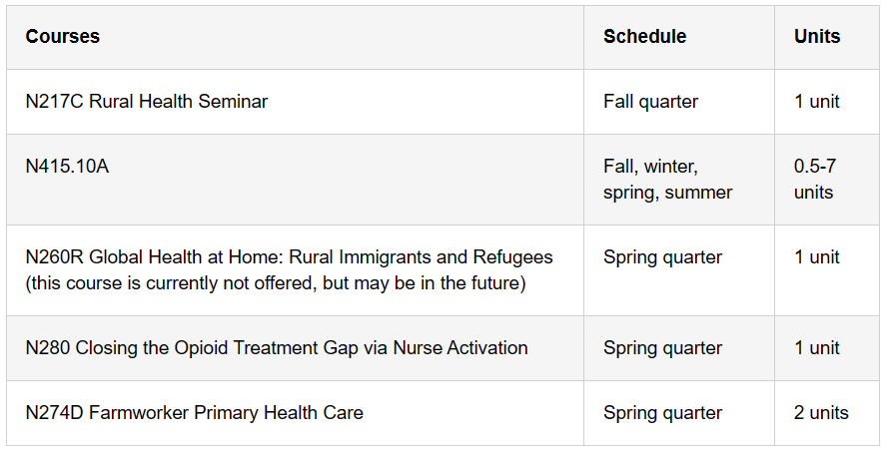
Rural Health Concentration (electives) in UCSF School of Nursing, US
<참 고>
*출처: Rural Health Concentration | UCSF School of Nursing

Slide 37
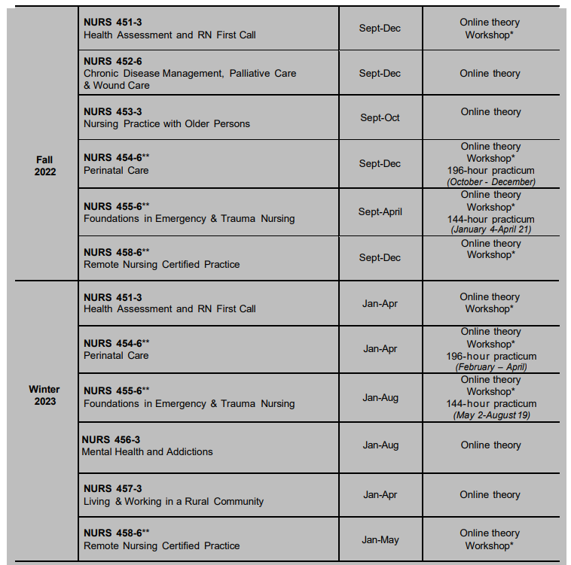
<참 고>
Rural Nursing Certificate Program (RNCP)
in UNBC School of Nursing, CA

Slide 38

Rural and Remote program in UniSQ(University of Southern Queensland), AU
<참 고>

